Slide 1
面向21CMA存储集群的集成电源控制系统设计与实现
汇报人：朱珈莹
团组：天文信息技术研究团组
指导老师：樊东卫 韩军
2024.5.29
Notes:
各位老师上午好，我是朱珈莹，来自天文信息技术研究团组，
我的指导老师是樊东卫老师和韩军老师
我的开题报告题目是：面向21CMA的分布式存储硬件装置研发

Slide 2
01
选题背景及意义
02
系统方案设计
目录
03
集成化电源控制系统的设计与实现
CONTENTS
04
系统组装与测试
05
总结展望
Notes:
我的中期汇报将从以下几个部分展开
20min 25页左右

Slide 3
PART
ONE
选题背景及意义
1.1
研究背景
1.2
研究意义
1.3
国内外发展现状

Slide 4

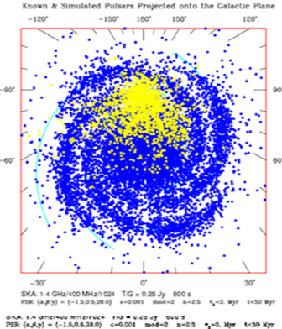
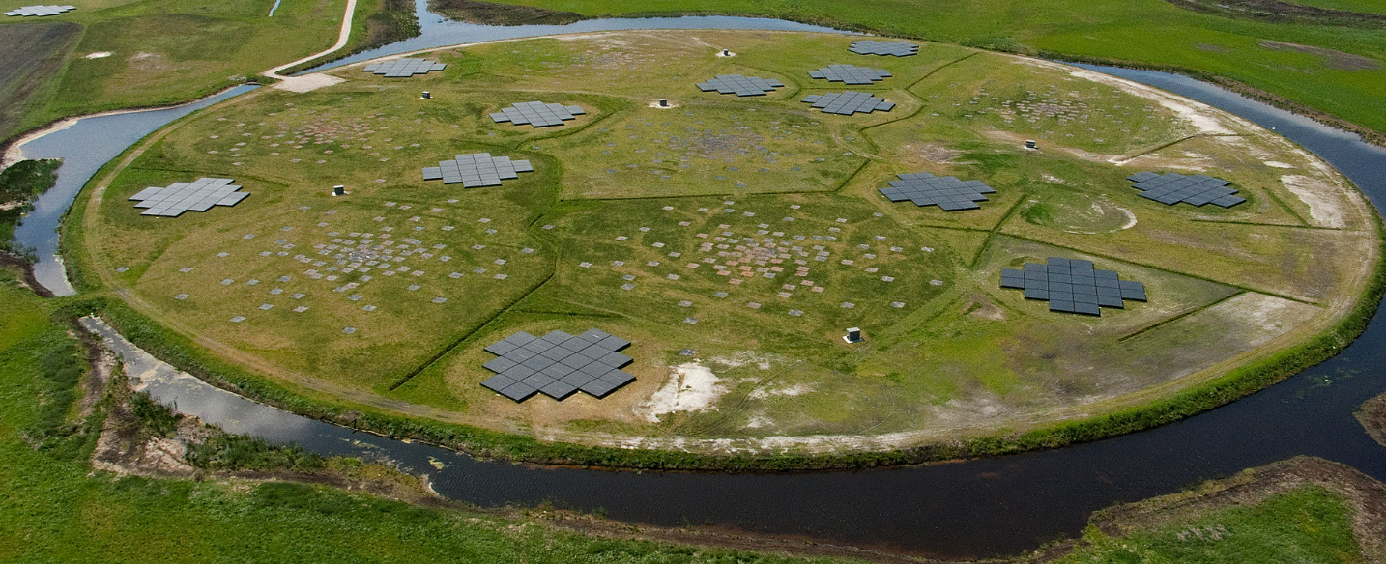
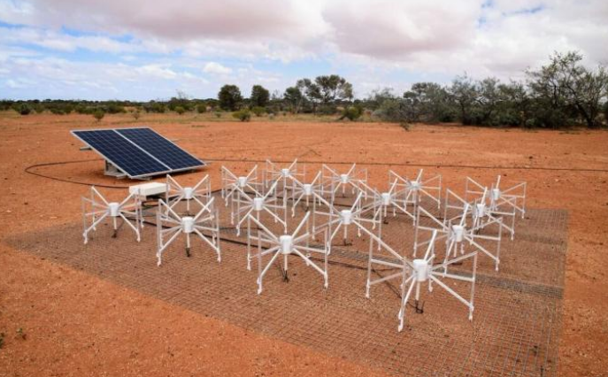


1.1 研究背景
中国深度参与SKA的国际合作
脉冲星搜寻——SKA的首要科学目标
SKA1将在2028年建成
  开展脉冲星巡天
  搜寻毫秒脉冲星、脉冲双星系统、脉冲星-黑洞系统等特殊系统
  开辟检验引力理论新途径
Low-Frequency Array (LOFAR)
SKA预计发现40000颗新脉冲星
Murchison Widefield Array(MWA)
平方公里射电阵
低频脉冲星搜寻成为未来发现新脉冲星的重要方式
Notes:
中国是SKA的创始国和正式成员国之一,SKA第一阶段的建设将在2028年完成。未来我国科学家团队将深度参与SKA科学前沿研究和国际合作。
SKA第一阶段的首要科学目标之一就是脉冲星搜寻，
具体科学目标包括
1.开展脉冲星巡天，预计将会发现大约4W颗新脉冲星，这将超过现有脉冲星一个数量级。
2.搜寻毫秒脉冲星、脉冲双星系统、脉冲星-黑洞系统等特殊系统
3.利用高精度毫秒脉冲星计时，并利用脉冲双星系统进行引力波探测，来对引力理论进行精确检验
一些观测和理论表明,大多数脉冲星在低频具有更高的流量密度。【为什么低频流量密度更高？】
LOFAR和MWA作为SKA的两个低频先导设备，完成建设之后，在脉冲星科学领域都取得了不错的成果。
因此，利用低频射电望远镜阵列搜寻新的脉冲星可能会成为未来发现新脉冲星的重要方式。

Slide 5
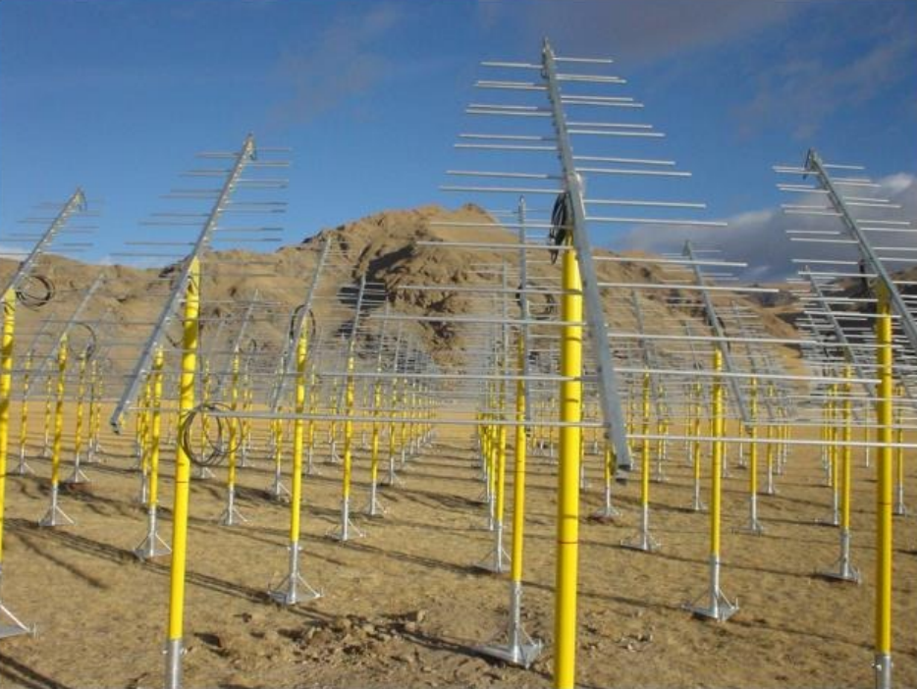
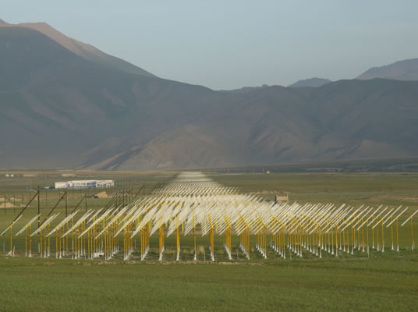
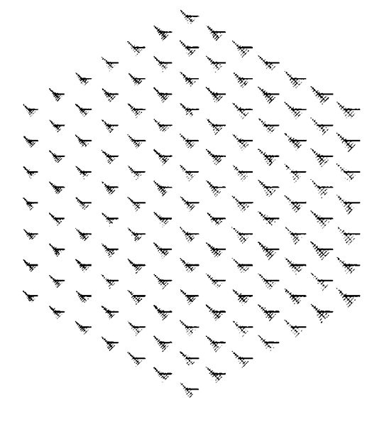
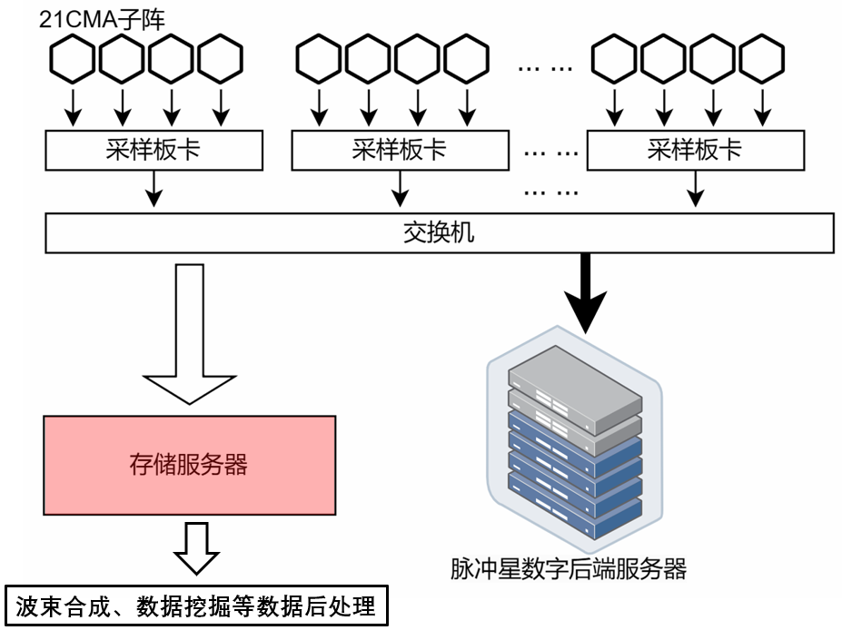
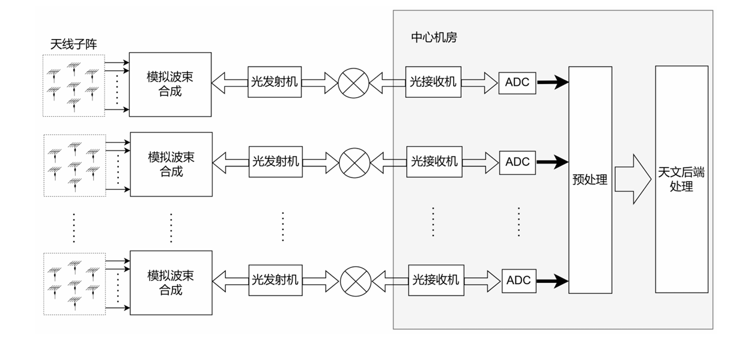
1.1 研究背景
课题来源：SKA专项-脉冲星搜寻预研（科技部）
  中国SKA低频探路者：21CMA
    共81个子阵，共计10287面对数周期天线
    有效接受面积 17658𝑚²
    工作频段 50-200Mhz
  21CMA升级改造目标
    尽快启动低频脉冲星的阵列搜寻试验
    建立脉冲星的低频搜寻阵列验证系统
对数周期天线
21CMA东西基线上的部分天线，
位于乌拉斯台查汗村
每127个天线构成一个子阵
对21CMA升级
使其具备脉冲星观测能力
预计极短时间内产生海量数据流，
为数据的快速存储带来巨大挑战！
21CMA原有系统框架图
升级后的21CMA脉冲星数据采集系统
21CMA原有系统框架图
Notes:
为了未来能够更好的使用SKA开展脉冲星研究，科技部启动了SKA专项-脉冲星搜寻预研。
需要对我国目前唯一的SKA低频先导设备，21CMA进行升级改造，使其具备脉冲星观测搜寻能力。
21CMA位于新疆天山脚深处的乌拉斯台查汗村，阵列由81个子阵组成，东-西和南-北两条基线呈T形。
每个子阵由以六边形排布的127个对数周期天线组成，
共有10287面天线。阵列的有效接 收面积为17658𝑚2，工作频段为50-200Mhz
相比世界上其他已建成的SKA低频先导望远镜，
21CMA在接收面积、RFI环境、望远镜构型、理论灵敏度等方面具有明显优势
但是该望远镜目前尚无脉冲星观测能力和数据处理后端。
如果想要尽快启动低频脉冲星的阵 列搜寻试验，建立脉冲星的低频搜寻阵列验证系统，
改造21CMA目前的现有单元是实现这一目标的最迅速和便捷方式。
因此脉冲星搜寻预研项目，计划对21CMA原有的数据接收系统进行升级。
21CMA原来的系统中的每个子阵通过低噪声射频电缆进行模拟延时然后通过合路器实现模拟波束形成，
波束经过滤波、放大之后送入光发射机，然后每一阵列的信号通 过光缆传输至中心机房内的光接收机，
然后再进行数据采集和信号预处理。
升级后的系统主要包括采样、存储两大部分。
升级后的系统通过采样板卡来对光接收机输出的信号进行采样，然后采集到的数据保存到缓存中，
由于计算服务器的缓存十分有限，需要将原始数据用另外的存储服务器记录下来，
以便于后续进行进一步的波束合成、脉冲星搜寻和数据挖掘。
预计21CMA脉冲星巡天每个子阵在极短的时间内会产生海量的数据流。
数据存储是实现对数据有效处理的前提，对这些海量数据的快速存储， 为我们带来巨大挑战
在一些对cpu性能要求不高，并更加看中内核的吞吐量的案例中，
利用 ARM 架构的分布式存储系统是更加经济可用的方案。
为了贴合21CMA的使用需求以及这一类的使用场景，由韩军、朱炜玮等老师开发了基于ARM架构的低功耗并行存储系统，
该系统应用于SKA专项脉冲星预研，是21CMA的高速存储系统的核心设备。
该系统将BeeGFS分布式文件系统移植到以ARM架构单板计算机作为存储节点的服务器上，
目前已经实现了约1GB/s的数据写入速率
上述ARM架构的低功耗分布式存储系统，解决了21CMA数据存储的成本、速度和功耗的问题
系统包括实现【基本的并行文件系统】、【进行软件能力提升】和【硬件系统集成】这三个部分
目前前面两个部分的研发和部署都已经基本完成，
还有最后一个硬件系统集成部分部分有待开发，这也正是我的研究课题

Slide 6
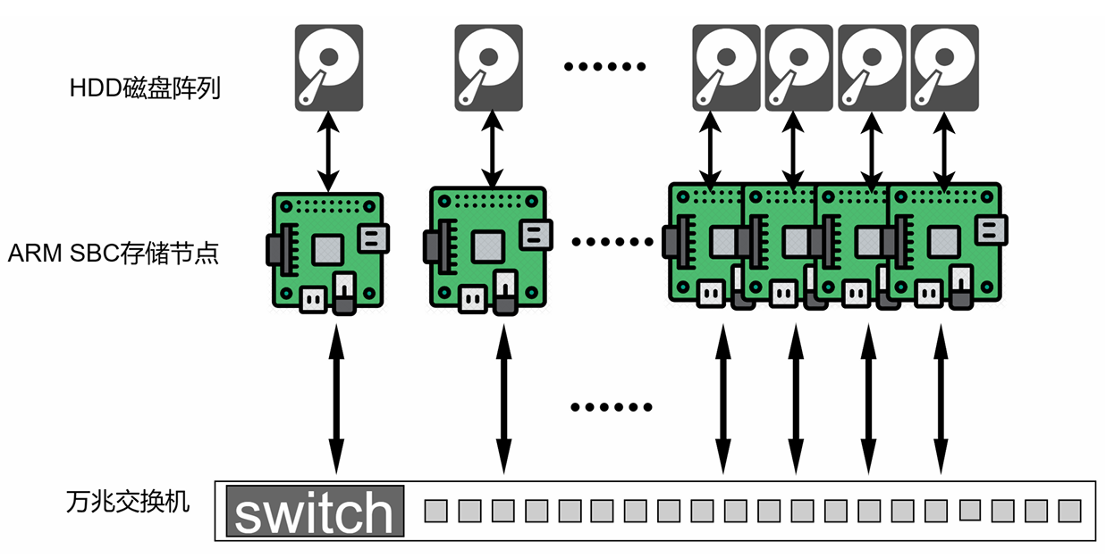
1.1 研究背景
21CMA存储需求
低功耗分布式并行存储系统
  具有高存储速率，可支持并发读写
  高性价比(至少81套)
  低功耗
  便于数据迁移
  基于BeeGFS分布式文件系统
  存储节点：ARM架构单板计算机 + HDD硬盘
  数据写入速率达到1GB/s
  分布式存储 VS 传统单点存储
    单点存储：容错性差、不可扩展
    分布式存储：高性能可并发
  分布式存储系统在天文领域应用广泛
    FAST、MeerKAT：BeeGFS
    ASKAP、HERA：Lustre
    NVST基于Lustre 研发AstroFS
低功耗分布式并行存储系统架构
(韩军，朱炜玮等)
  21CMA的高速存储系统的核心设备
Notes:
21CMA脉冲星巡天终端需要将数据保存在缓存系统中，对存储系统有一定的需求：
需要存储系统具有高存储速率，能够支持并发读写；
需要存储系统能够具有更高性价比和更低功耗的优势来弥补由于设备数量多而带来的高功耗高成本的不足，
81个子阵需要至少81套设备，因此要在最大程度上控制成本
还需要便于数据迁移。
————————————————————————————————————————
面对海量天文数据增长而带来的更高存储需求，分布式存储技术已经成为一种趋势。
传统的单点存储系统，在天文大数据存储和管理的需求背景下，存在很多局限性；
分布式存储技术采用可扩展的系统结构，能够支持高性能并发存储。目前该技术在天文领域的应用在持续发展，
FAST、meekat均采用了BeeGFS分布式文件系统。
ASKAP和HERA均采用Lustre分布式文件系统
云南天文台的NVST基于LUSTRE开发了面向太阳望远镜的轻量级分布式存储系统astrofs
————————————————————————————————————————————
在一些对cpu性能要求不高，并更加看中内核的吞吐量的案例中，
利用 ARM 架构的分布式存储系统是更加经济可用的方案。
为了贴合21CMA的使用需求以及这一类的使用场景，
由韩军、朱炜玮等老师开发了基于ARM架构的低功耗并行存储系统，
该系统将BeeGFS分布式文件系统移植到以ARM架构单板计算机作为存储节点的服务器上，
每个存储节点由一台ARM架构单板计算机+一个
目前已经实现了约1GB/s的数据写入速率
该系统应用于SKA专项脉冲星预研，是21CMA的高速存储系统的核心设备。

Slide 7
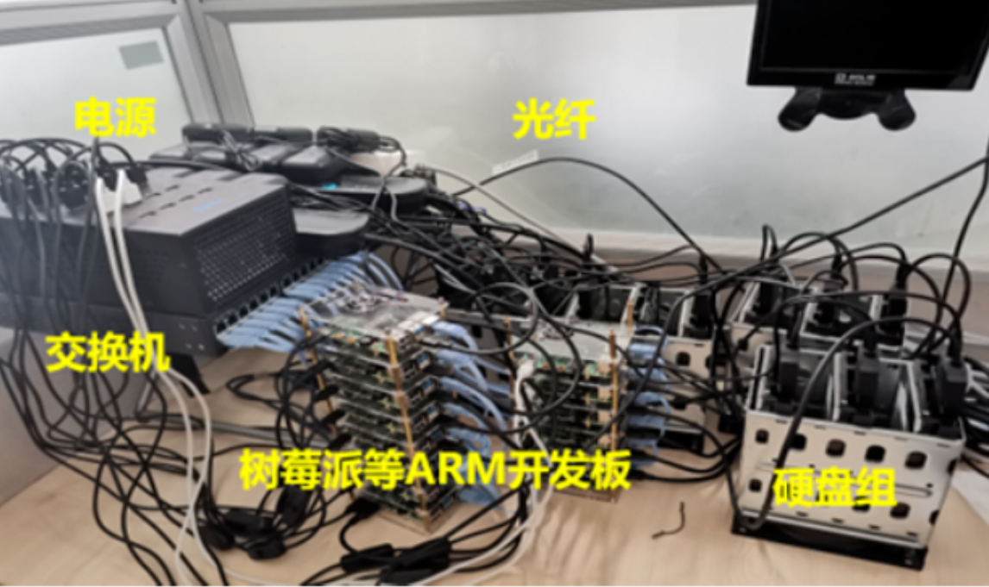
1.2 研究意义
存储系统原型机面临的问题
  供电需求难以满足
  稳定性和可靠性不足
  集成度较低，无法部署到标准服务器机房
  原型机体积过大，可携带性差
  如果不解决这些问题，存储系统将无法被部署并得以应用，最终将影响21CMA升级改造后的正常数据存储
系统成熟度需要进一步提升
低功耗分布式并行存储系统原型机
低功耗分布式并行存储系统
并行文件系统
软件能力提升
硬件系统集成
并行文件系统迁移
ARM架构性能优化
RPi原型机搭建测试
部署环境的标准化
自动化故障处理能力
可视化管理提升便捷性
硬件设备集成（可部署到标准服务器机房）
存储集群设备电源的统一管理
存储集群系统智能化控制
待解决…
Notes:
当前市面上的集成电源控制系统（IPCS）仅针对于x86架构的服务器，
对于低电压5V的ARM SBC没有成熟的解决方案
存储系统原型机面临着一系列的问题
针对x86架构的服务器集群，市场上存在成熟的硬件集成和电源管理方案，
但是原型机需要直流弱电的供电方案，缺乏匹配供电方案和电源管理方案
当前系统稳定性和可靠性不足、
硬件集成度较低, 无法部署到标准服务器机房
系统体积大以及可携带性差等一系列待解决的问题，
如果不解决这些问题，存储系统将无法被 部署并得以应用。
最终将影响21CMA升级改造后的正常数据存储
———————————————————————————————————————
因此系统的成熟度需要进一步提升
当前低功耗分布式并行存储系统的已经基本完成了【基本的并行文件系统部分】和【软件能力提升部分】
还面临这原型机无法部署的问题，需要设计适用的硬件系统集成方案
首先要对硬件设备进行集成，使其可以被部署到标准服务器机房并得以应用
然后要实现存储集群设备电源的统一管理和系统智能化控制
这也正是我的研究课题

Slide 8
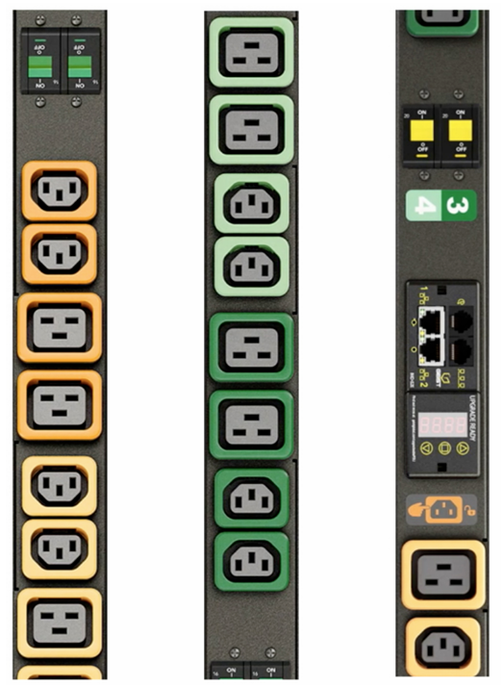
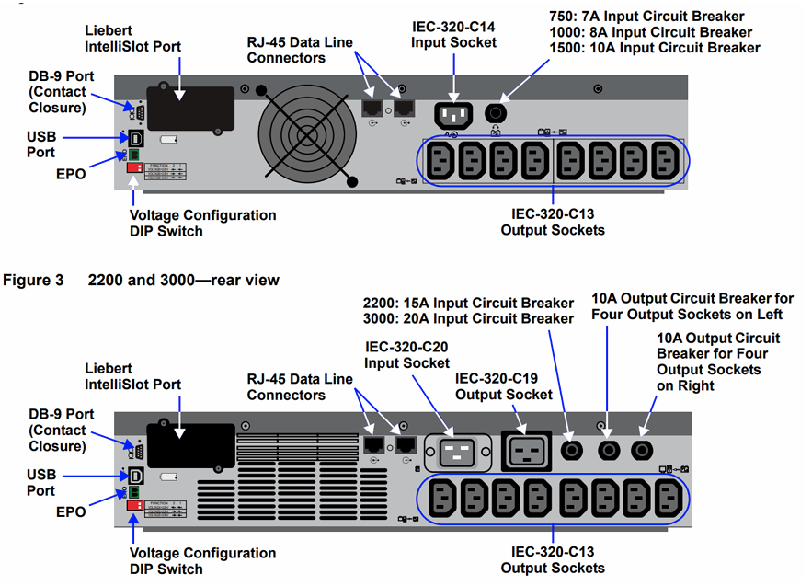
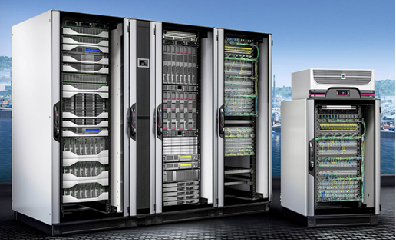
1.3 国内外发展现状
集成电源控制系统
(Intergrated Power Control System,IPCS)
Vertiv Geist™ PDU
组成
适用于小型和中型存储集群
电源监控;插座控制;环境监控
可与第三方应用程序集成
中央控制器
- 收集和分析来自电源设备的数据
- 向电源设备发送控制命令
电源设备：为存储节点供电
通信网络：连接中央控制器和电源设备
Vertiv Geist™ PDU接口示意图
Emerson Network Power Liebert PSI
Rittal The RiMatrix Power Management System
能源效率管理、故障监控和自动故障转移
IPMI、SNMP和Modbus
适用于SAN、NAS和HCI
模块化设计IPCS
适用于大型和复杂的存储集群
高可用性和可扩展性
全面的电源管理和环境监测
LiebertPSI设备后视图
Rittal The RiMatrix 电源管理系统
Notes:
• 中央控制器：中央控制器负责收集和分析来自电源设备的数据。它还负责 向电源设备发送控制命令。
• 电源设备：电源设备为存储节点供电。
• 通信网络：通信网络用于连接中央控制器和电源设备。
Vertiv Geist™ PDU 提供基本的电源监控功能，例如电压、电流和功率计量。
同时提供插座控制功能，可以远程打开 和关闭电源插座，
以及提供环境监控功能，例如温度和湿度监控。该系统可与第三方应用程序集成。
模块化IPCS，可扩展以 满足不断变化的需求(Rittal,2023)。
它适用于大型和复杂的存储集群，特别适用 于需要高可用性和可扩展性的存储环境。该产品提供了模块化设计，可根据需

Slide 9
PART
TWO
系统方案设计
2.1
需求分析
2.2
功能模块设计
Notes:
首先是课题回顾

Slide 10
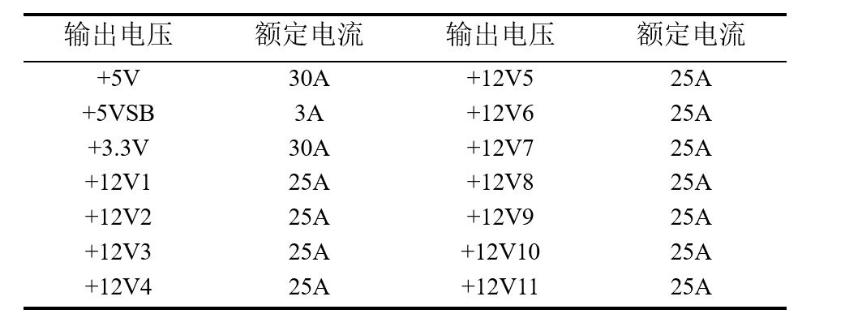
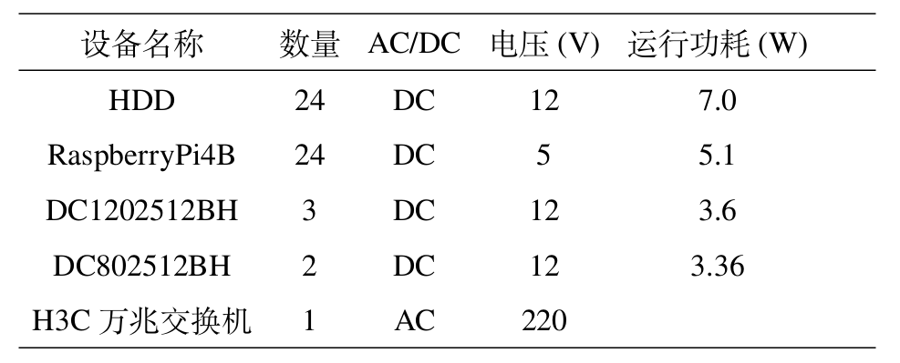
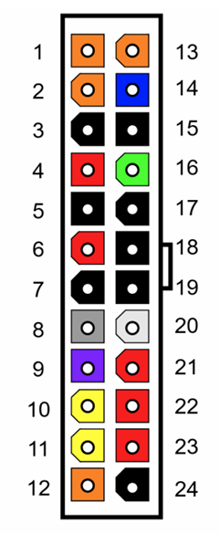
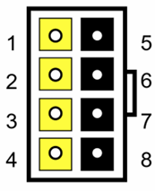
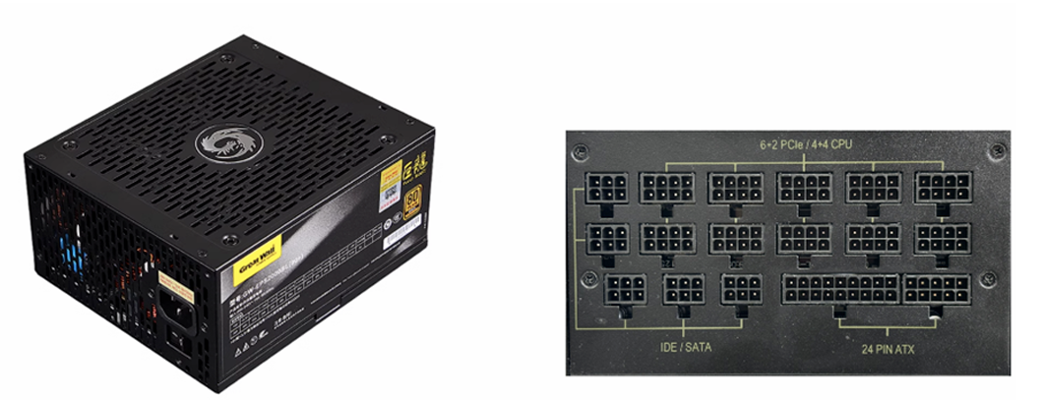
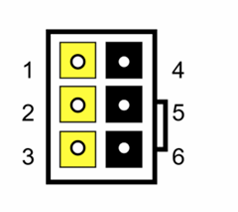
2.1 需求分析
  GW-EPS2000BL直流电源输出规格
系统内各设备的所需电源情况
ATX电源接口
功耗估算
ATX(Advanced Technology Extended) 标准
Intel PC主板结构规范
ATX电源
  220V AC →5 V,12V,24V, +3.3V（DC）
  服务器节点 6.4W*24=153.6W
  硬盘组 7W*24=168W
  散热器 3.6W*3+3.36W*2 =17.52W
  直流功耗 共计339.12W
外部供电方案选择
PS_ON
  2000W ATX标准服务器电源
12V
GND
PCIe显卡/CPU电源接口
+5VSB
12V
GND
GW-EPS2000BL
电源背板上的供电接口
24针主板接口
IDE/SATA电源接口
Notes:
电源方案要求为机箱内包括24个由树莓派4B和20TB大容量机械硬盘构成 的存储节点、内置交换机、两种型号的散热器在内的所有设备，提供集成化的电源 管理方案。在考虑冗余的情况下，其中存储服务器集群需要6.4W*24=153.6W的 直流电源;硬盘组需要7W*24=168W的直流电源;散热器需要3.6W*3+3.36W*2 共17.52W的直流电源；内部交换机需要外部220V市电。共计需要339.12W的 电源供应.
_________________________________________________________________________________________________________________________________________
为了满足当前大量存储节点的集成化供电需求，同时考虑到后期实验中可 能扩充存储节点以及控制系统电路功耗的需有冗余，
本课题选择长城巨龙品牌 型号为GW-EPS2000BL的ATX标准服务器电源作为外部供电电源。
该电源的外 观和其所能提供的供电接口如图所示。
______________________________________________________
ATX(Advanced Technology Extended) 标准，是一种由 Intel 公司在 1995 年 公布的PC主板结构规范。
ATX电源为在该标准下的计算机系统提供工作电源，
它的作用是把外部220V交流市电转换为低电压直流电源
为计算机的各个组成部分所使用的5V， 12V，24V供电（比如主板/显卡/cpu/SATA/光驱/软驱）
按照Intel所定义的电源规范，用不同线材颜色来区分各个针脚的电压和用途。
本系统用到的ATX电源 的供电接口和引脚定义如下图所示
包括24针主板接口、8针PCIe显卡/CPU电源接口、6针IDE/SATA电源接口
其中主板接口的
+5VSB可以提供+5V待机电源，在电源关机的情况下也依然上电，可以供电源启动电路使用
启动电路可以用来唤醒整个系统电源
PS_on 引脚主要用来作为系统的电源启动信号，低电平电源开启，高电平电源关闭
长城电源提供了大量的+12V的8针和6针的接口
可以经过设计和转换后满足当前大量存储节点的集成化供电需求

Slide 11
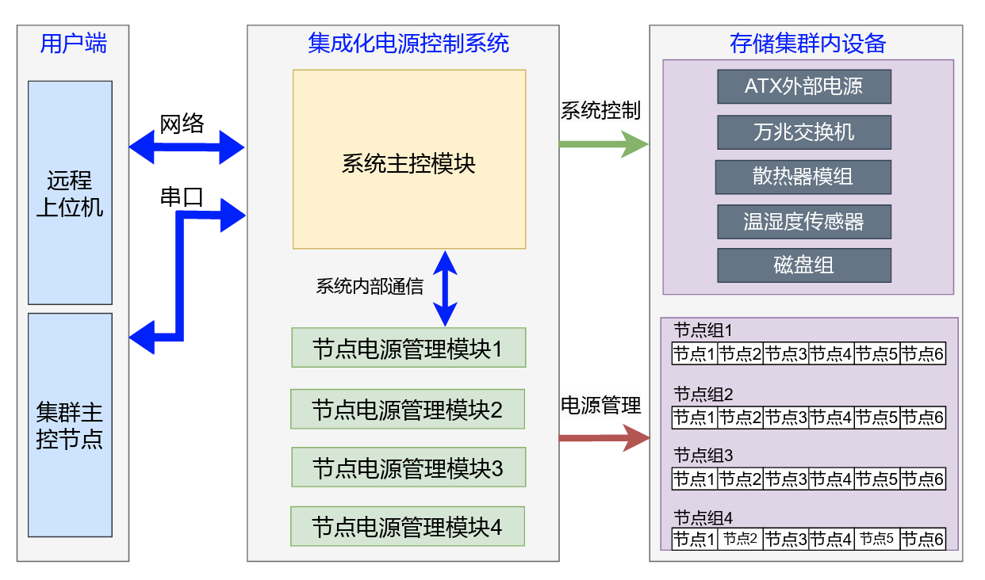
2.2 功能模块设计
      设计目标
    满足系统内不同设备的用电需求
      24个存储服务器节点 24路5V3A
      24HDD 24路12V
      散热器模组 12V
      交换机 220V市电
    提供智能化的电源管理方案
    供电方案
模块化设计
(易于调试、维护、拓展和重用)
    系统主控模块
      设备上电唤醒
      电源监控和控制功能
      系统设备电源控制
      外部通信
    节点电源管理模块
      电压转换
      一组（6个）节点服务器的电源管理
集成化电源控制系统功能模块框图
基于“低耦合高内聚”思想

Slide 12
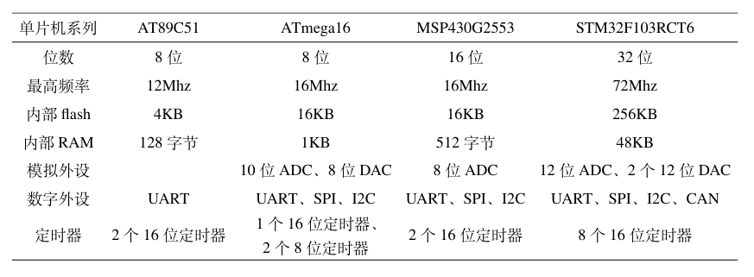
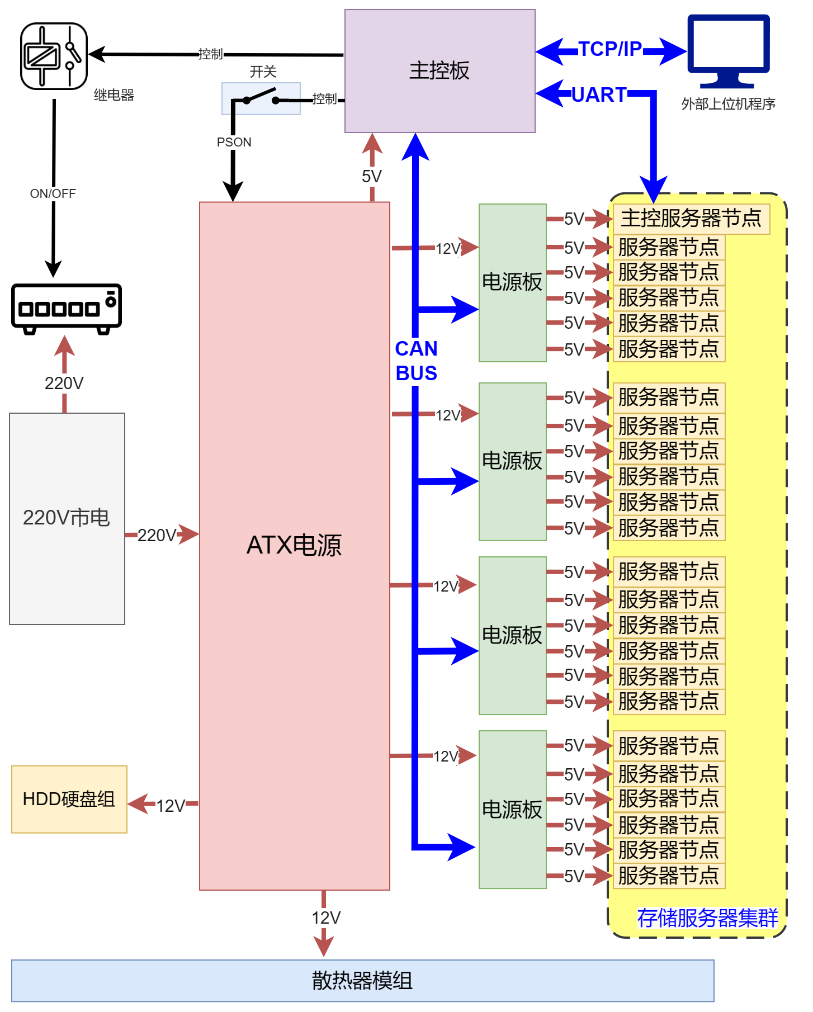
2.2 功能模块设计
控制芯片选型
系统总体架构设计
选择STM32F103RCT6作为系统MCU
系统通讯协议选型
  板间通信协议选型
    ①差分传输机制
    ②支持多节点连接
    ③传输速率1Mb/s
    ④事件触发型通信
  CAN总线协议
  外部控制协议选型
    TCP/IP协议
    串口协议
Notes:
首先，CAN总线协议采用差分传输机制，能够有效地抵御电磁干扰，提高了通信的稳定性和可靠性。
其次，CAN总线协议支持多节点连接，使得在存储系统中能够轻松实现系统主控模块与多个节点电源管理模块之间的通信。
此外，CAN总线协议具备较高的传输速率，最高可达1 Mb/s，从而满足了分布式存储系统对于快速数据传输的需求。另外，CAN总线 协议采用事件触发型通信方式，只有在有消息要发送时才会广播消息(DiNatale, 2012)，有效减少了通信过程中的冗余信息，提高了通信效率。

Slide 13
PART
THREE
集成化电源控制系统
的设计与实现
3.1
系统硬件设计
3.2
系统固件程序设计
3.3
远程控制软件设计
Notes:
首先是课题回顾

Slide 14
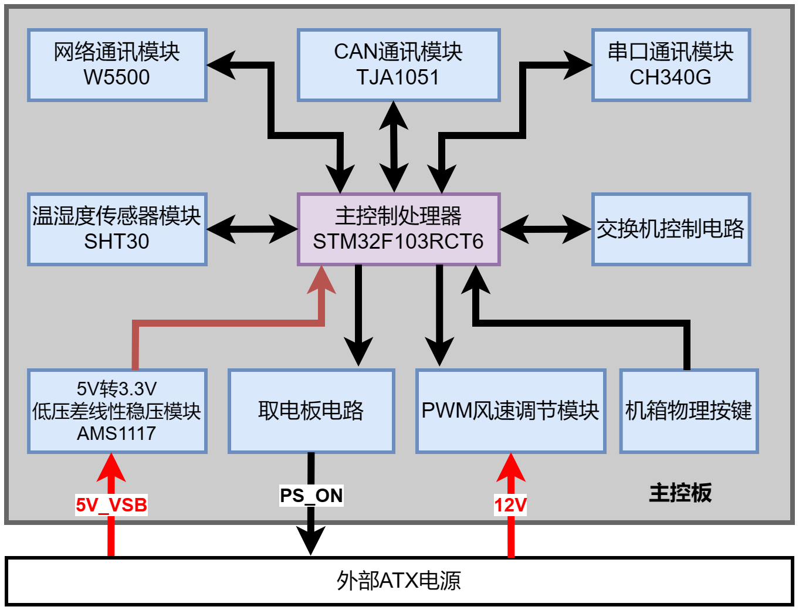
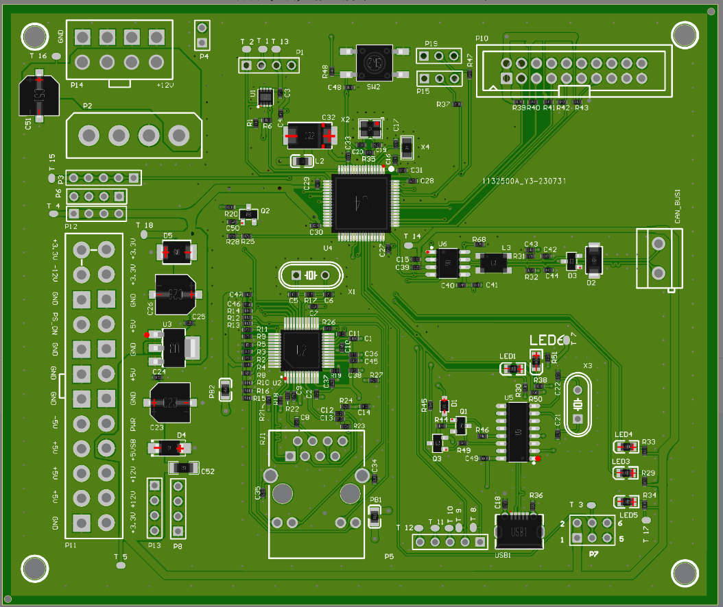
3.1 系统硬件设计
系统主控模块硬件电路设计
功能
  检测物理按键状态，对系统进行开/关机操作
  开/关系统外部电源
  控制系统内万兆交换机的开/关状态
  通过网络通讯和上位机软件进行通信
  通过串口通讯与存储集群主控节点进行通信
  通过CAN通讯模块和电源板进行通讯
  通过温湿度传感器模块监控整个系统的环境状态
  通过PWM调节系统的散热器强度
系统主控模块原理框图
主控板模型图

Slide 15
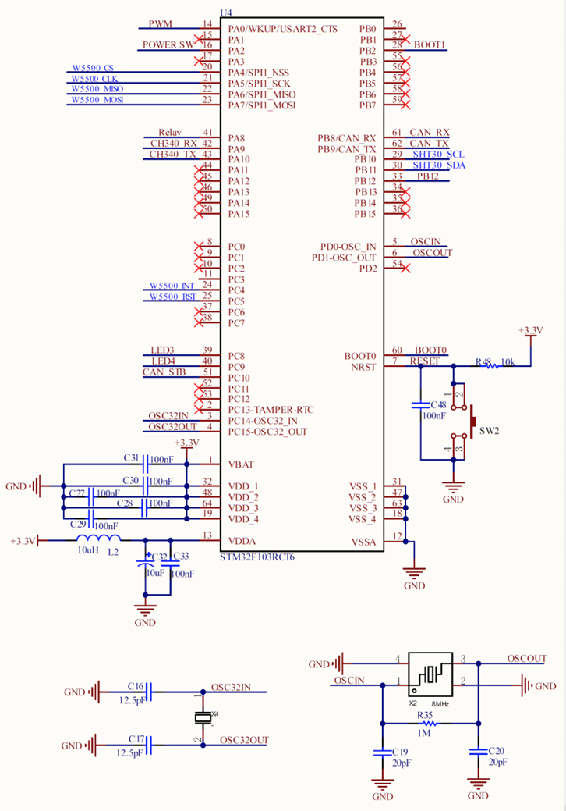
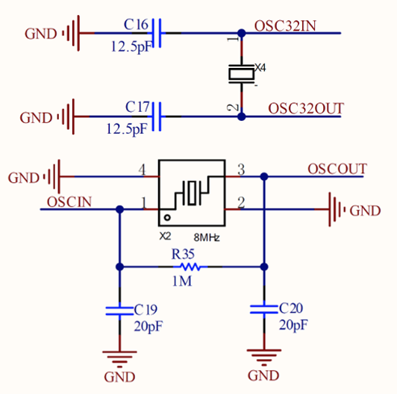
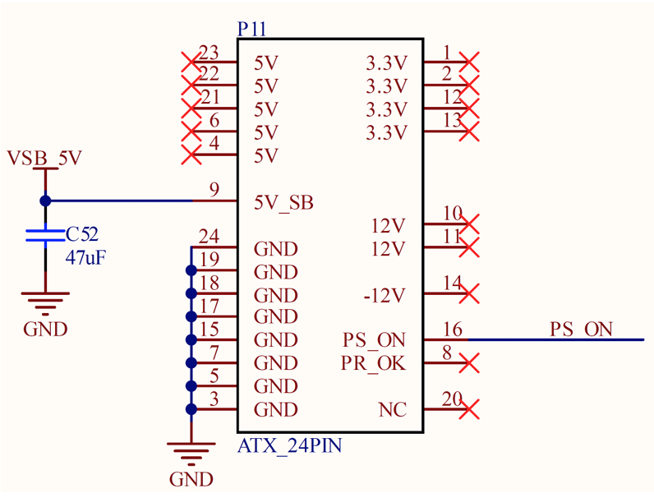
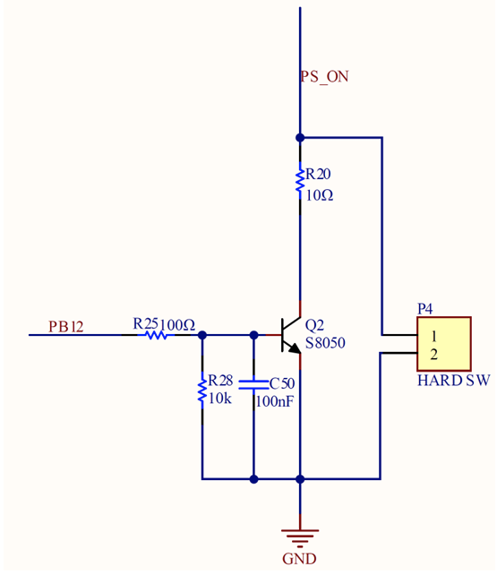
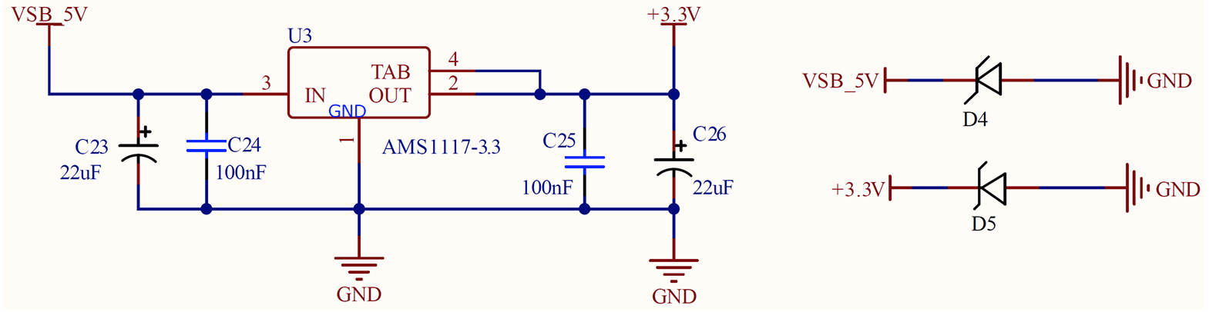
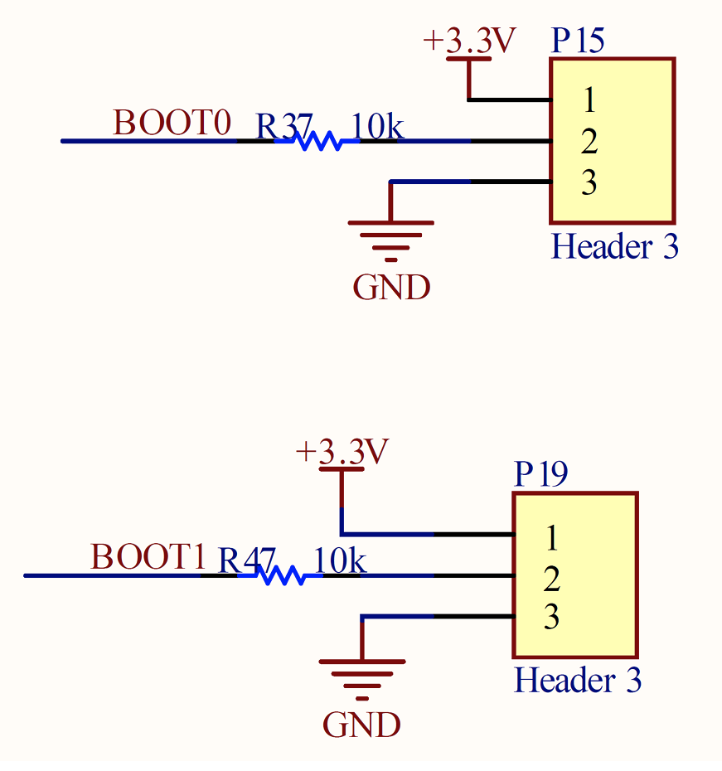
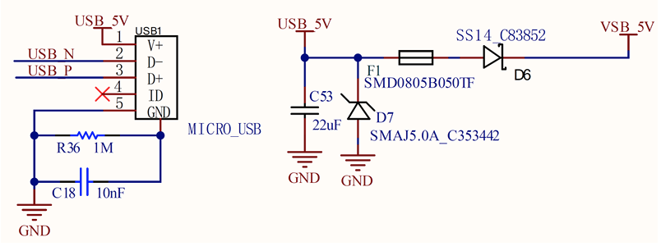
3.1 系统硬件设计
系统主控模块原理图设计
ATX电源24PIN接口原理图
ATX电源开关电路
晶振电路
5V转3.3V电源转换模块原理图
BOOT模式选择原理图
USB电源接口原理图
MCU及其外围电路设计原理图

Slide 16
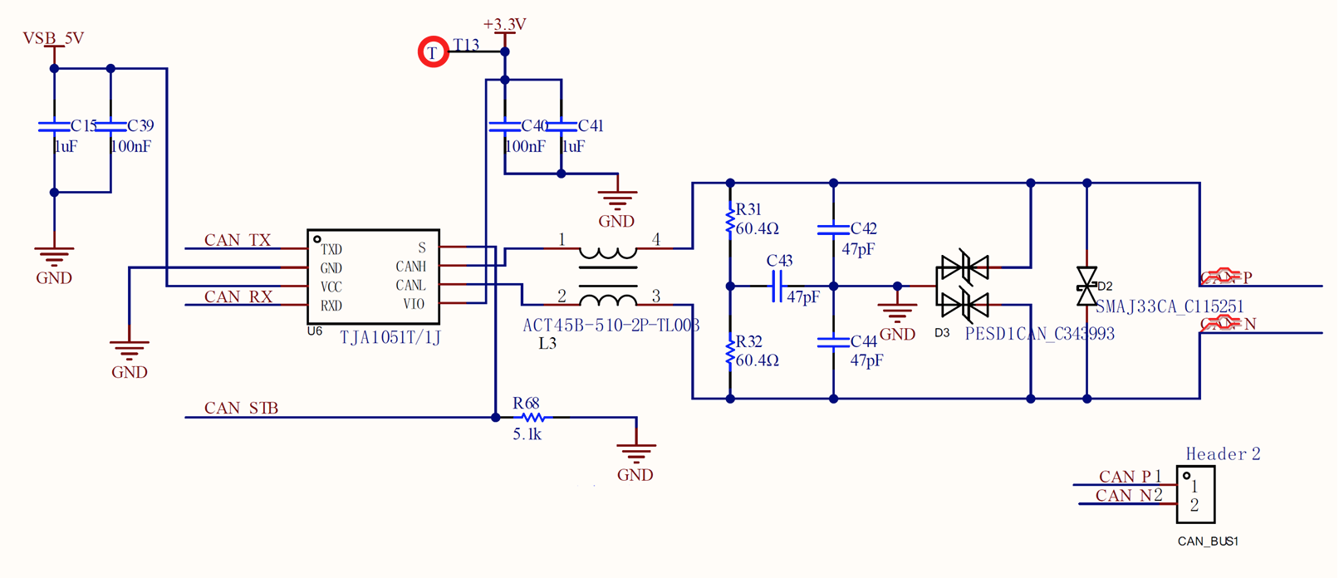
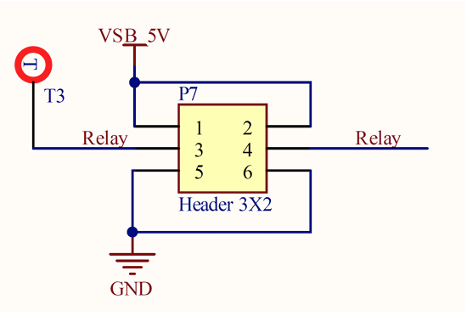
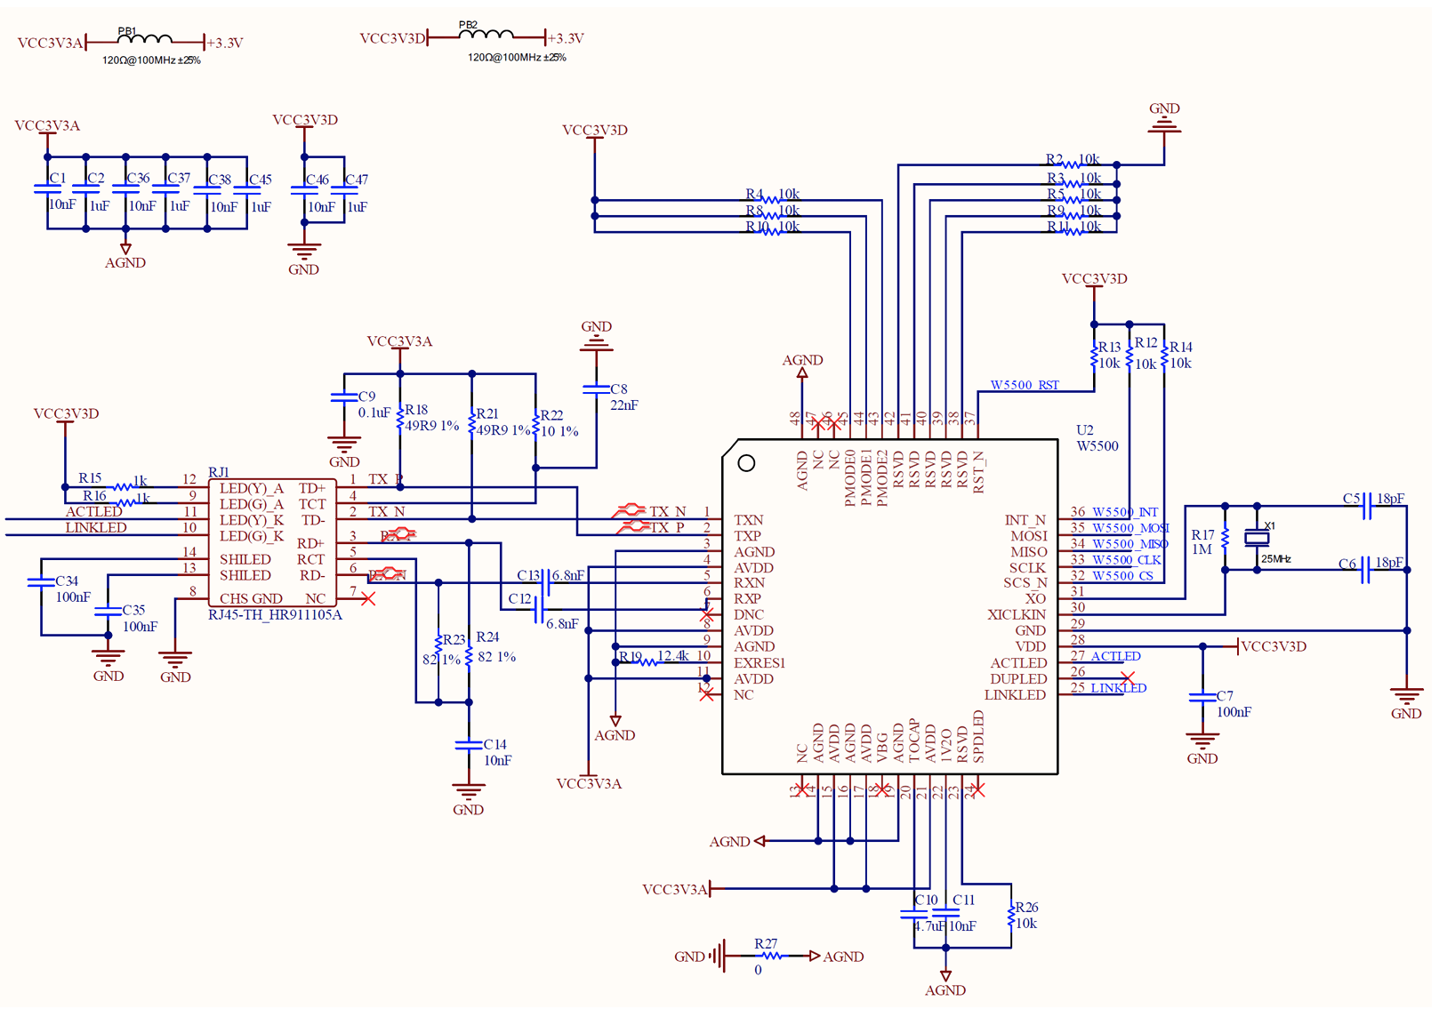
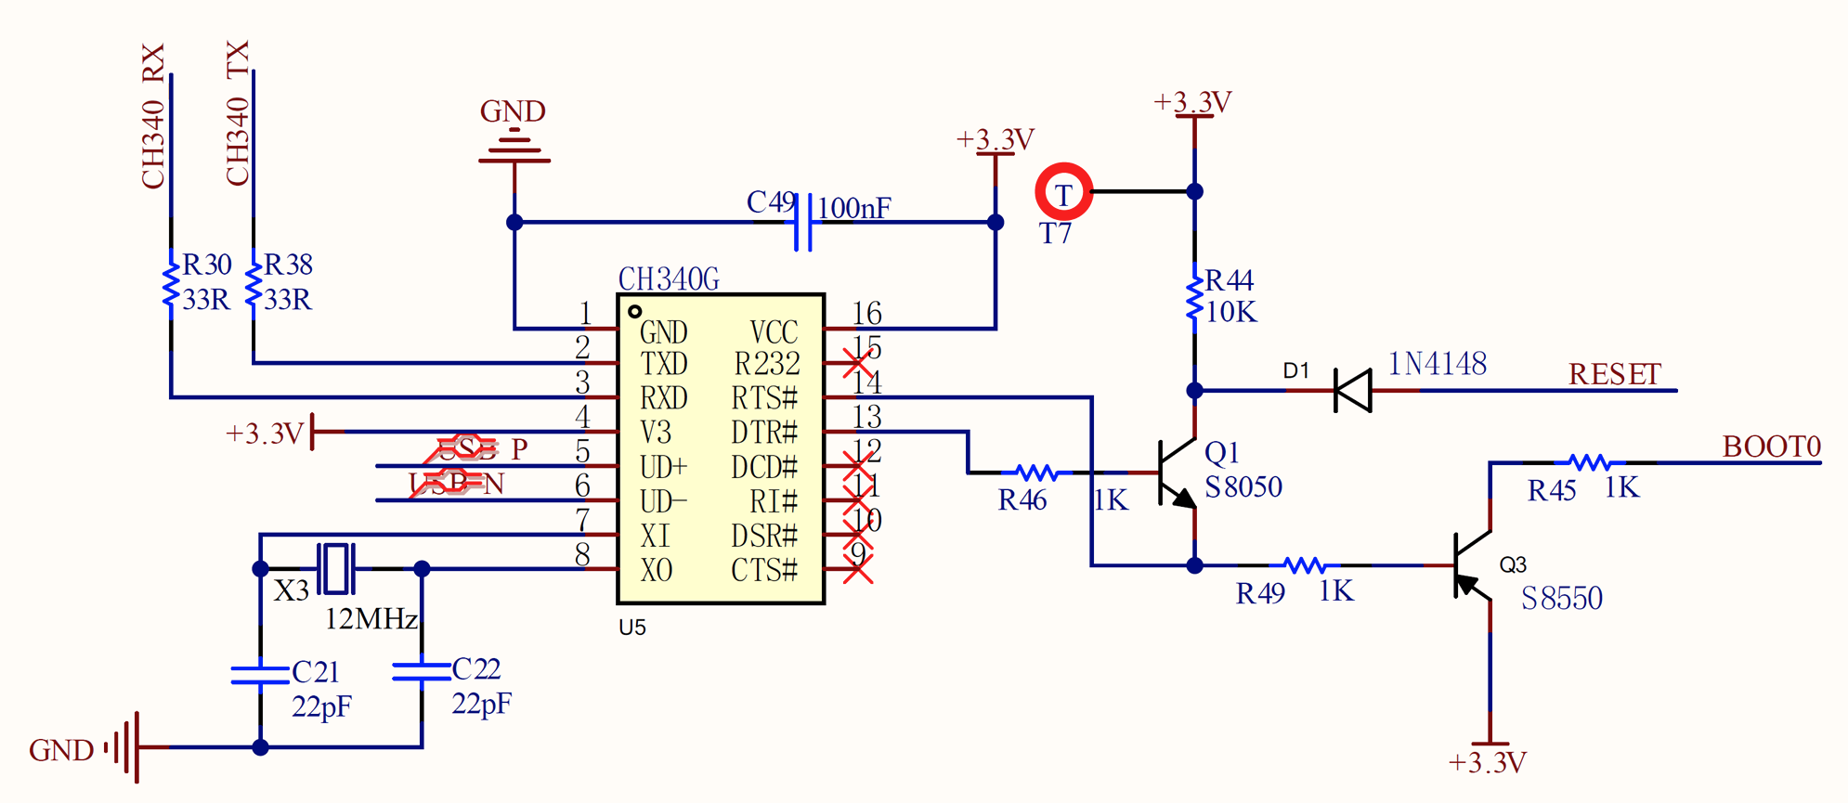
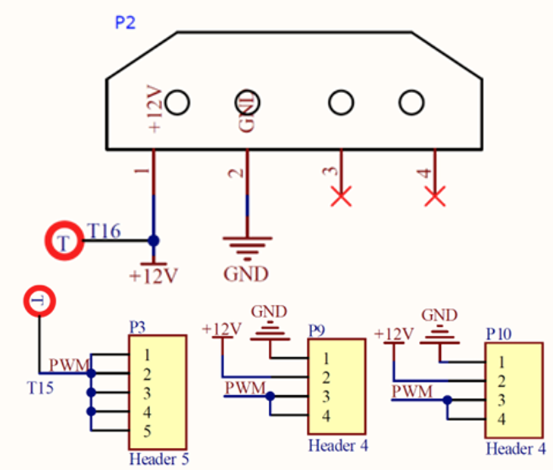
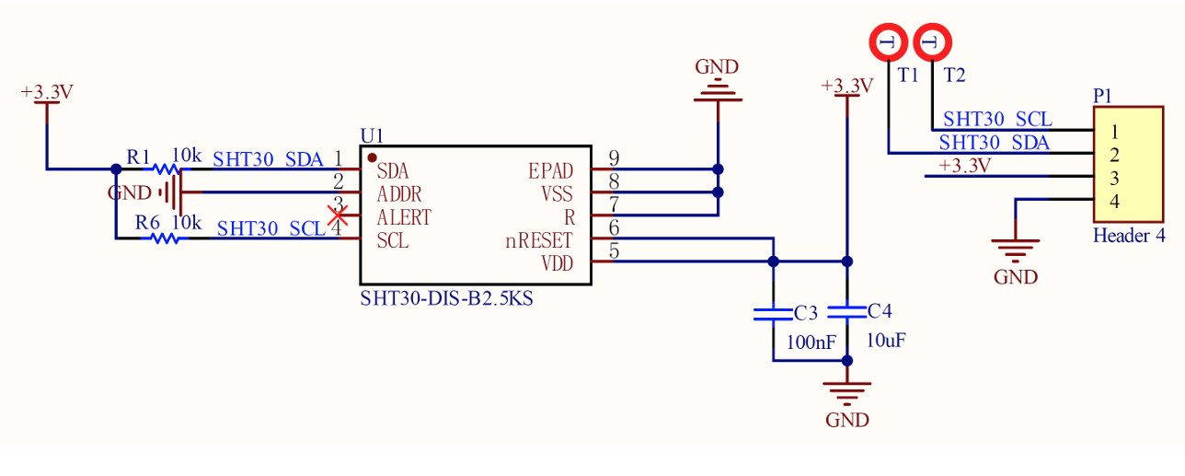
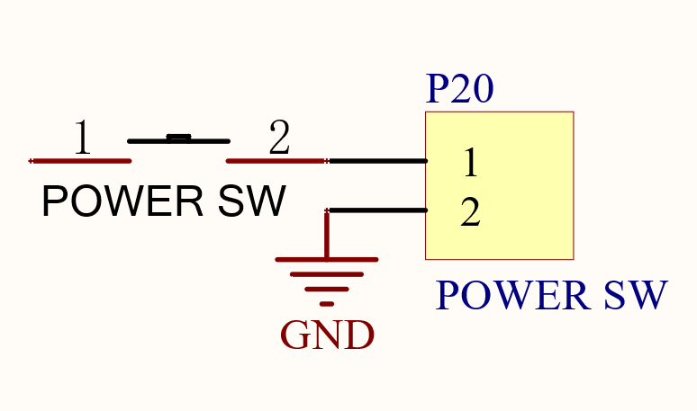
3.1 系统硬件设计
系统主控模块原理图设计
CAN收发器模块电路原理图
交换机接口电路原理图
串口通信与调试模块设计的电路原理图
散热器电源及调速接口电路原理图
W5500网络通讯模块的电路原理图
温湿度传感器模块电路原理图
机箱物理按键模块接口电路原理图

Slide 17
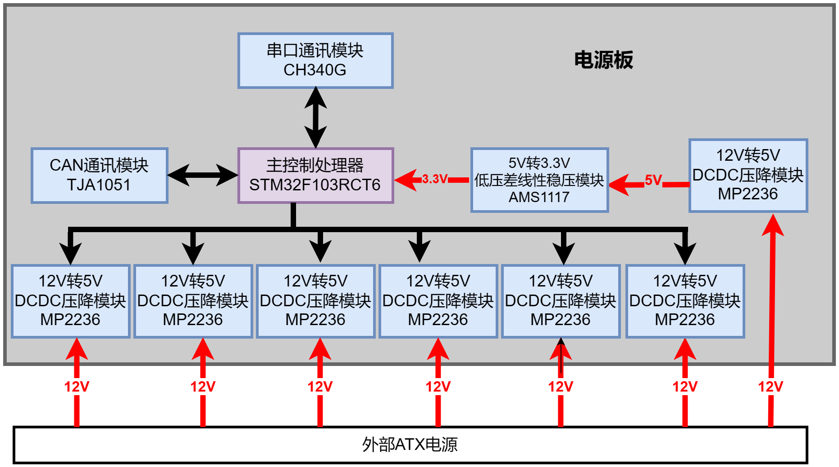
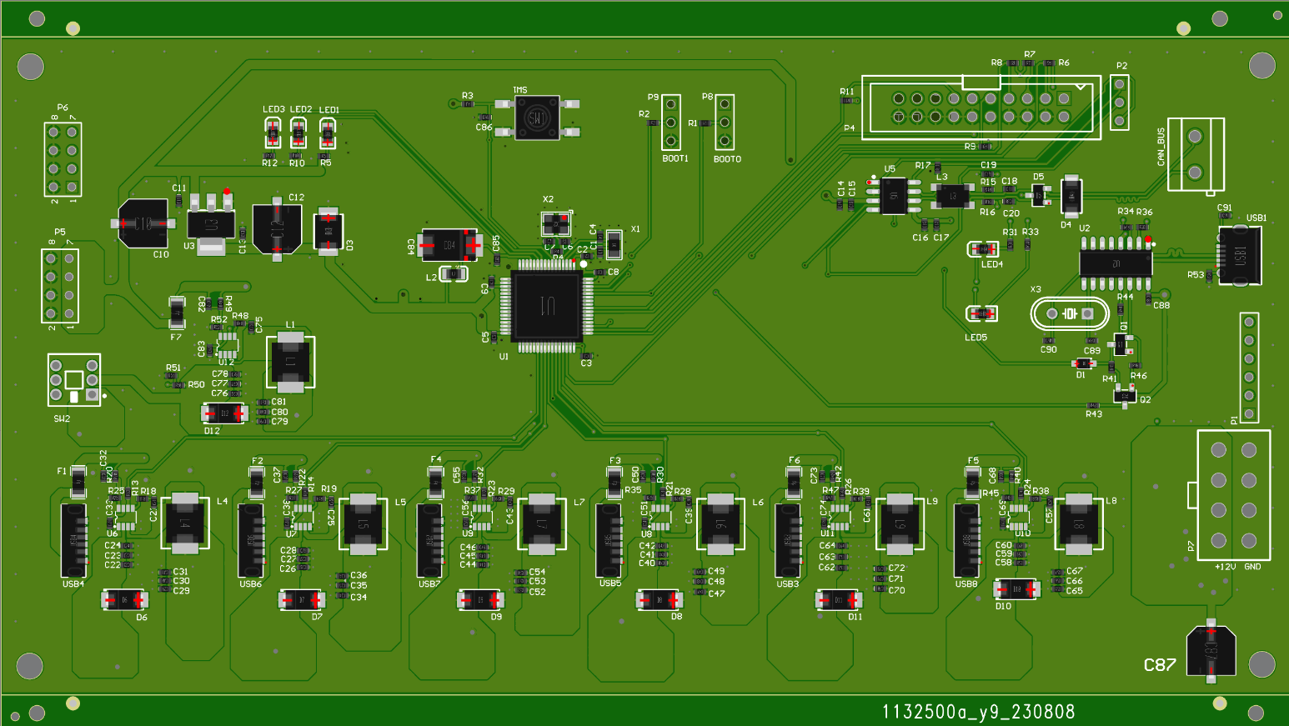
3.1 系统硬件设计
节点电源管理模块硬件电路设计
功能
  为集群的每个节点提供相互独立且隔离的电源
  通过CAN通讯模块和主控板进行通讯
  实现集群电源的细粒度管理
节点电源管理模块原理框图
电源板模型图

Slide 18
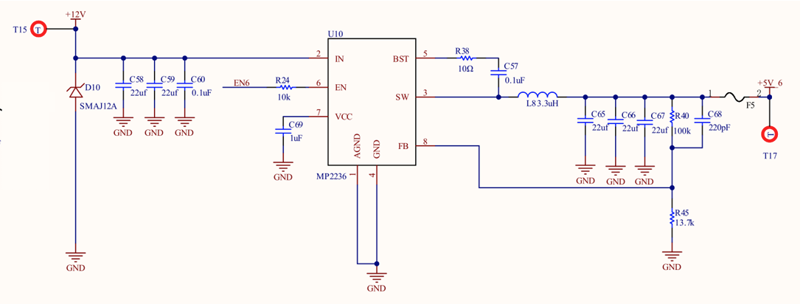
3.1 系统硬件设计
节点电源管理模块原理图设计
12V转5V DCDC压降模块电路原理图
晶振电路
USB电源接口原理图
BOOT模式选择原理图
5V转3.3V电源转换模块原理图
MCU及其外围电路设计原理图

Slide 19
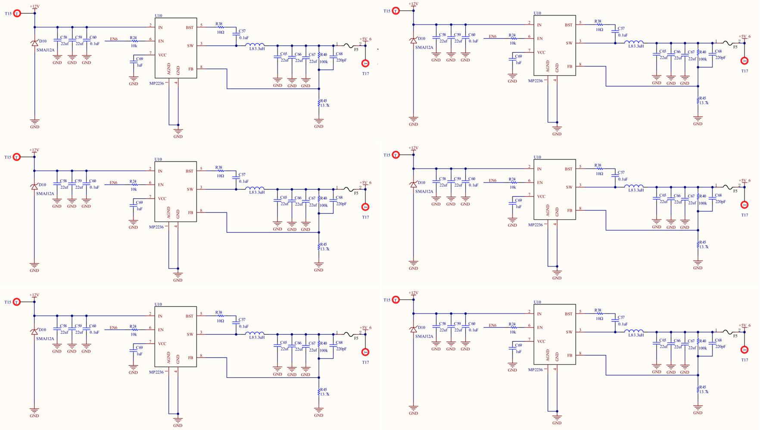
3.1 系统硬件设计
节点电源管理模块原理图设计
CAN收发器模块电路原理图
串口通信与调试模块设计的电路原理图
DCDC压降模块电路原理图(6路)

Slide 20
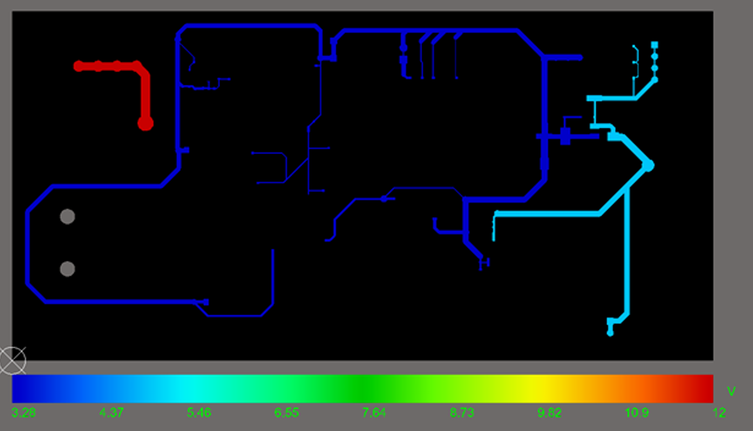
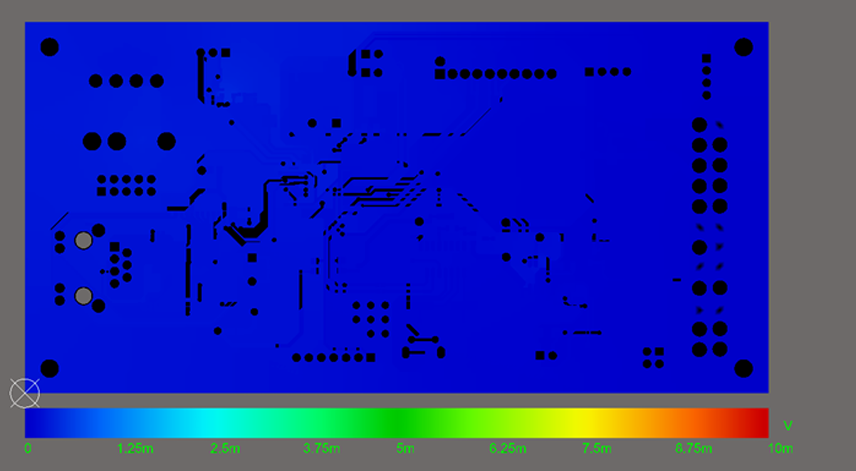
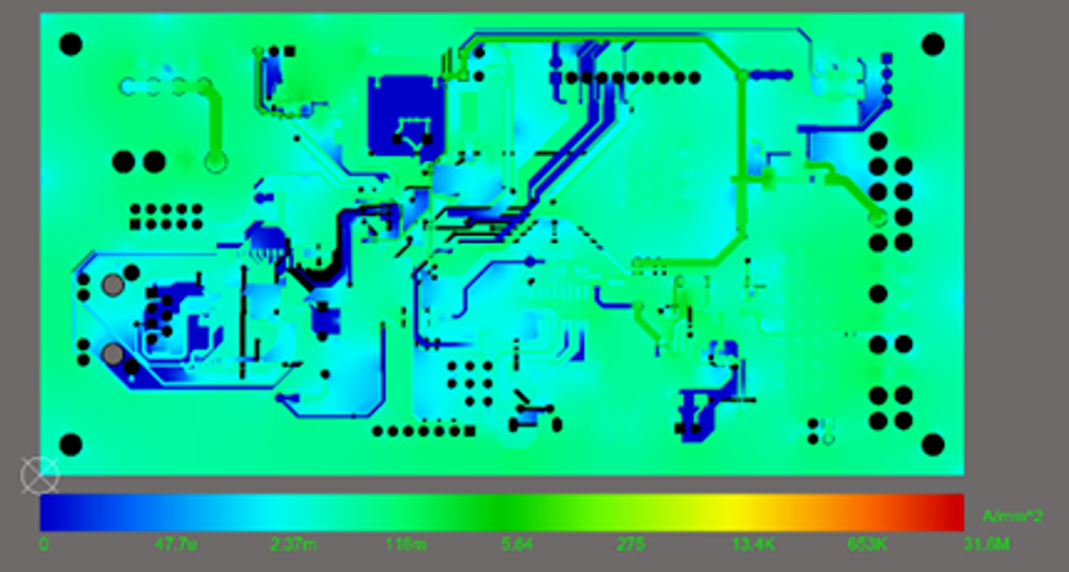
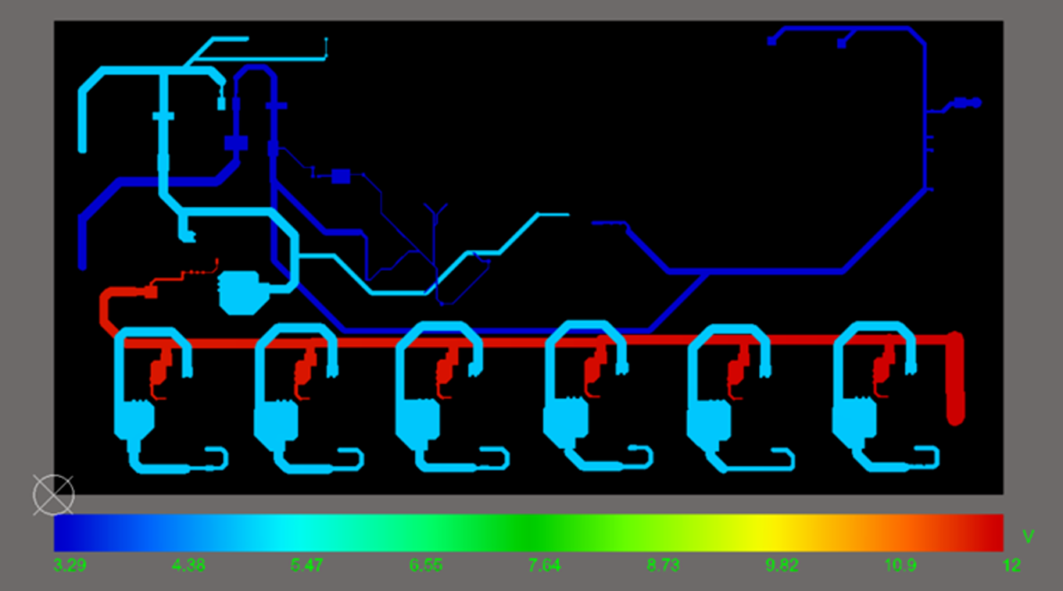
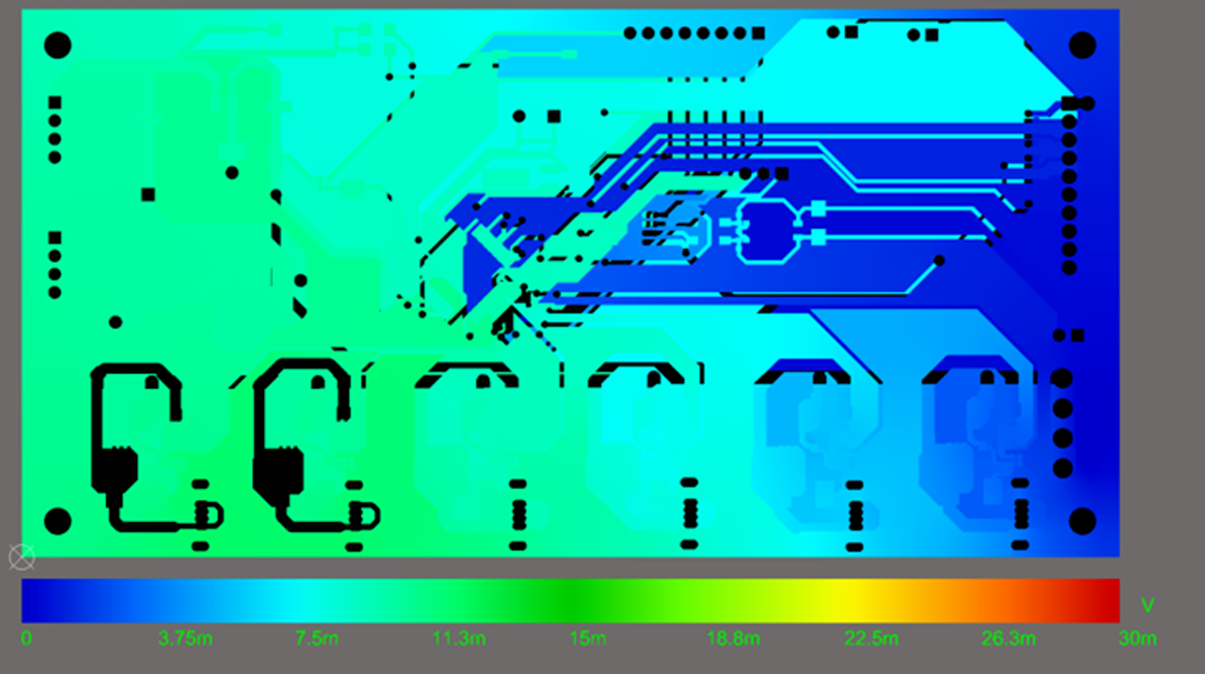
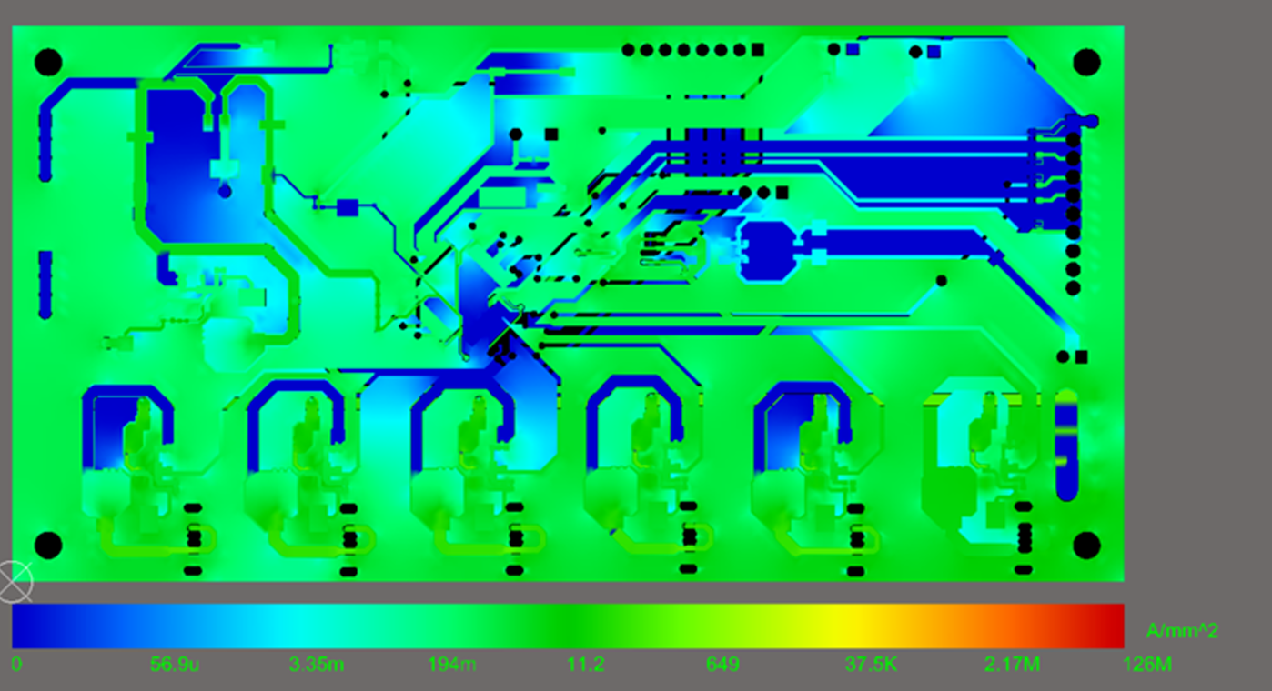
3.1 系统硬件设计
PCB 电路电源完整性仿真与分析
系统主控模块PCB板
电路压差分布情况
系统主控模块PCB板
地平面压差分布情况
系统主控模块PCB板
电流密度分布情况
节点电源管理模块PCB板
电路压差分布情况
节点电源管理模块PCB板
地平面压差分布情况
节点电源管理模块PCB板
电流密度分布情况

Slide 21
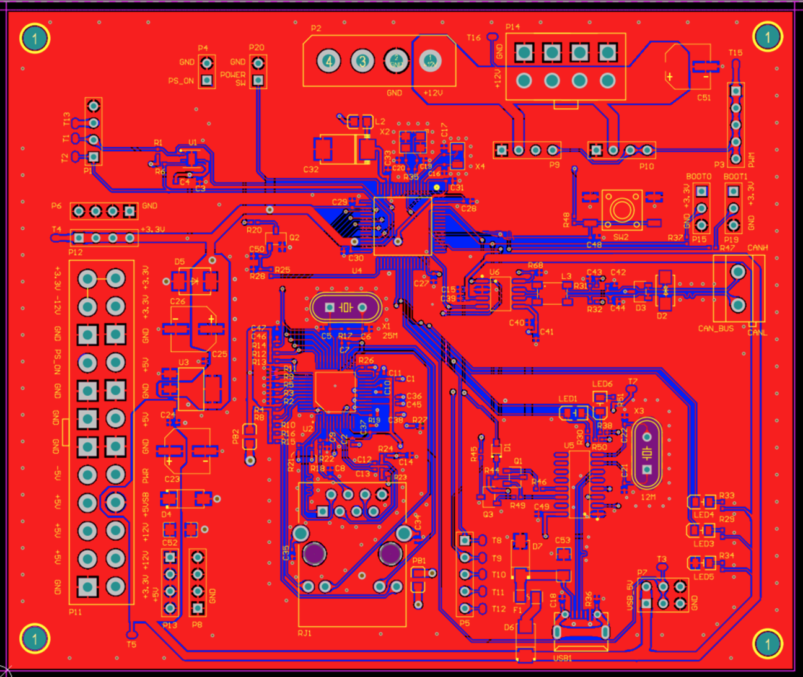
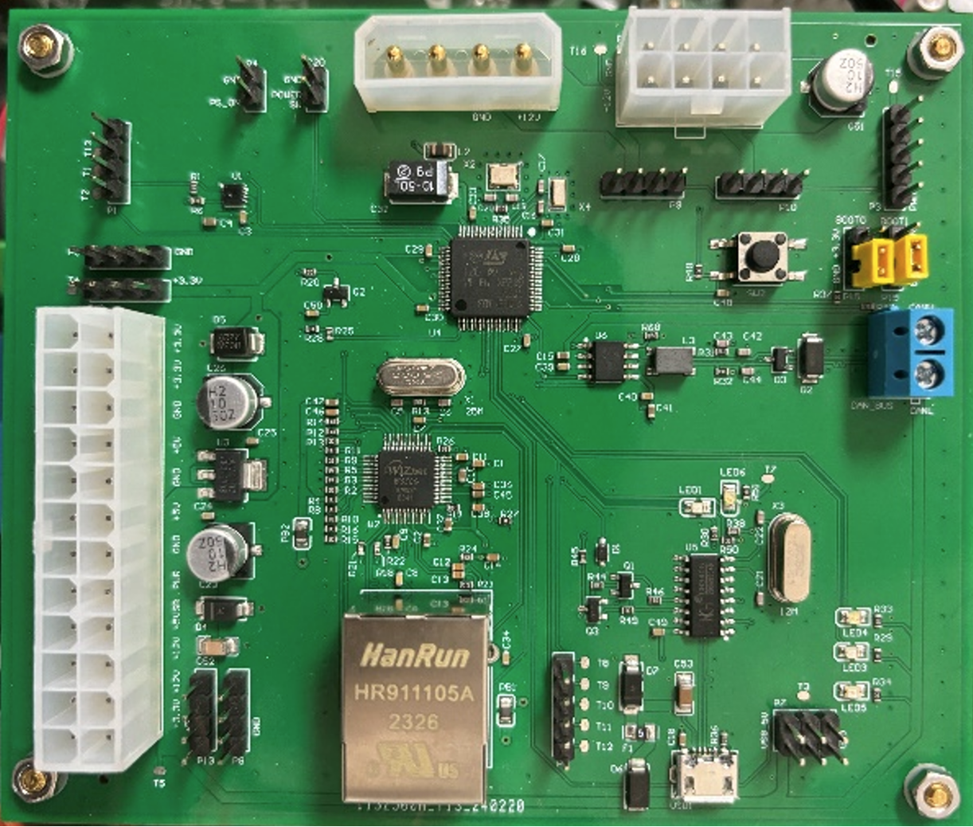
3.1 系统硬件设计
PCB电路板的设计与生产制造
系统主控模块
PCB版图
系统主控模块实物电路板

Slide 22


3.1 系统硬件设计
节点电源管理模块
PCB版图
节点电源管理模块实物电路板

Slide 23

3.2系统固件程序设计
程序总体设计与实现
  两个控制模块
  集群主控节点控制模块
    协议：UART
    配合已有的BeeGFS分布式存储运维管理系统
    ，实现故障恢复模块的功能
    确保集群中每一个服务器的硬重启
  上位机软件控制模块
    协议：TCP/IP
    提供用户图形界面
    实现对设备远程控制和访问
软件控制系统架构图

Slide 24

3.3 远程控制软件设计
  系统远程控制上位机软件的设计与实现
界面功能介绍
  节点/组数量可配制
  展示集群电源节点的分组和信息
  节点按钮：控制节点开/关
  节点状态标签：显示节点状态
  All nodes on/off：全部开/关所有节点
  PSON on/off：系统远程上电/断电
  Switch on/off：万兆交换机开/关
  Temp：温度显示
  Humi：湿度显示
  FanMode下拉框：风扇模式选择（自动/全速/关闭）
  Refresh按钮：间隔500毫秒定期刷新节点的状态，也可通过refresh按钮可根据需要随时刷新
系统远程控制上位机软件界面图

Slide 25
PART
FOUR
系统组装与测试
4.1
系统组装
4.2
系统测试
Notes:
首先是课题回顾

Slide 26



4.1系统组装
存储节点组装
用于容纳节点服务器，单个节点取用便利
有助于系统可伸缩性的实现
配套风扇支架，便于CPU散热
系统3D模型图
3D建模设计
标准4U服务器机箱机械设计
  对机箱内各个模块进行机械建模后，合理划机箱内空间分布
  完成初步的机箱设计和系统集成
当前存储集群服务器设备的实物图（后视图）

Slide 27


4.2系统测试
系统功能性测试
两种电源控制模式下的测试
本地模式 串口通信
远程模式 TCP/IP
上位机软件功能测试-操作后
上位机软件功能测试-操作前

Slide 28
PART
FIVE
总结与展望
5.1
研究总结、创新点及研究成果
5.2
未来工作计划与展望
Notes:
首先是课题回顾

Slide 29

5.1研究总结及其创新点
研究总结
1.电源需求分析，设计可靠的供电方案
2.系统主控模块和节点电源管理模块关键硬件电路设计
3.集成化电源控制系统下位机程序设计
4.远程控制上位机实现对整个集成化系统的控制
5.设计集成系统的4U标准机箱
实现了低功耗分布式存储系统硬件集成、电源供应以及远程控制功能。
最终以支撑21CMA脉冲星巡天过程中观测数据的可靠存储
创新点
为直流弱电的存储服务器集群提供了稳定的供电方案
支持远程、本地多种控制方式，易于横向扩展
为无人值守时的21CMA存储系统站点运维，以及节点故障硬重启提供了软硬件支持。
研究成果
发明专利：朱珈莹;韩军;王显海;朱炜玮;岳友岭;樊东卫.《电源控制方法、装置、系统、设备及存储介质》:CN117111852A[P/OL]. 2023-11-24.（实质审查阶段）
Notes:
研究内容包含硬件设计、下位机程序设计和远程上位机程序设计，
最终通过3D打印的结构件将电源控制硬件系统和存储集群集成部署到4U机箱中，
开创性地为直流弱电的存储服务器集群提供了稳定的供电方案

Slide 30
5.2未来工作计划与展望
展望
系统进一步的优化设计
提升PCB电路设计的规范程度
提升硬件装置的便携程度
提升用户的界面易用程度
增加对国产ARM架构单板计算机的支持
未来工作计划
利用CANOpen协议实现节点电源控制模块ID的自动分配。
未来计划将功率计模块集成进节点电源控制模块，实现更加完善的电源控制与监控功能。
Notes:
系统在扩展性和功能性方面仍有提升的空间。在扩展性方面，现有系统仍需要手动分配新的节点电源控制模块的ID，在未来的工作中，
在功能性方面，当前系统虽然实现了完整可靠的电 源控制闭环，但是对于每个存储节点的功率监控方面仍有欠缺，目前通过串接电 流电压功率计对每个存储节点的用电情况进行监控，

Slide 31
谢谢！
请各位老师批评指导！

